Slide 1



Komunitní centrum
pro válečné veterány Olomouc
kpt. Mgr. Dana VÁCLAVÍKOVÁ
Vedoucí KCVV Olomouc

Slide 2
Komunitní centrum pro válečné veterány
je centrem volnočasových aktivit válečných veteránů a jejich rodin
působí jako místo pro diskusi, přednášky, workshopy, výstavy atd.
organizuje setkávání účastníků zahraničních misí
spolupracuje se spolky sdružujícími vojenské veterány, vojáky v záloze, bojovníky za svobodu apod.
aktivně podporuje vzdělávání mládeže v oblasti formování vlasteneckých hodnot a branné výchovy
organizuje tematické přednášky, besedy a výstavy pro veřejnost ke zvýšení jejího historického a národního povědomí o válečných veteránech
přispívá k propagaci dobrého jména AČR
zabezpečuje organizaci a koordinaci oslav významných výročí a pietních aktů

Slide 3
Komunitní centrum pro válečné veterány
Zřizovatelem KCVV Olomouc je Sekce správy a řízení Ministerstva obrany.
Majetkově a provozně-technicky je plně v péči Vojenské nemocnice Olomouc.
Historie vzniku:
vznik organizačního jádra 1.5.2019
slavnostní otevření KCVV 16.12.2019
zahájení činnosti KCVV 1.1.2020

Slide 4
Komunitní centrum pro válečné veterány
Organizační struktura
SSŘO MO
Náměstek
Vojenská nemocnice Olomouc
Ředitel
KCVV Olomouc
Vedoucí
Odbor pro válečné veterány MO
Koordinační a projektový pracovník
Odborný
referent orgánu
Statistik odborný referent

Slide 5
Pomoc a podpora vojákům – válečným veteránům
možnost zprostředkování anonymního, důvěrného (zpovědního) rozhovoru s kaplanem nebo psychologem
možnost zprostředkování právního poradenství
možnost zprostředkování sociálního poradenství
informace o „Zelené cestě“ (přednostní objednání a vyšetření ve VN Olomouc)
poskytnutí informací o benefitech pro válečné veterány

Slide 6
Pomoc a podpora rodinám
prostor pro sdílení zkušeností a pocitů rodinných příslušníků, kteří mají blízkého člověka v zahraniční operaci
možnost zprostředkování anonymního rozhovoru s kaplanem nebo psychologem
možnost zprostředkování právního poradenství
možnost zprostředkování sociálního poradenství

Slide 7
Spolupracující spolky a subjekty
Sdružení válečných veteránů Olomouckého kraje
Československá obec legionářská – jednota Olomouc
Vojenský spolek rehabilitovaných AČR – územní organizace Olomouc
Český svaz bojovníků za svobodu – oblastní spolek Olomouc
Židovská obec Olomouc
Útvary a zařízení posádek Olomouc, Přáslavice, Hranice, Prostějov, Lipník n. Bečvou
Vojenská zdravotní pojišťovna

Slide 8
Užitečné odkazy
Odbor pro válečné veterány MO: www.ovv.army.cz
Oddělení péče o válečné veterány: www.veterani.army.cz
Sdružení válečných veteránů ČR: www.svvcr.cz
Informace kdo je válečný veterán a jak získat status válečného veterána:
www.veterani.army.cz/novodoby-veteran
www.veterani.army.cz/jak-ziskat-osvedceni-2
Benefity pro válečné veterány:
www.vozp.cz/vojaci-a-valecni-veterani
www.benefity-veterani.cz

Slide 9
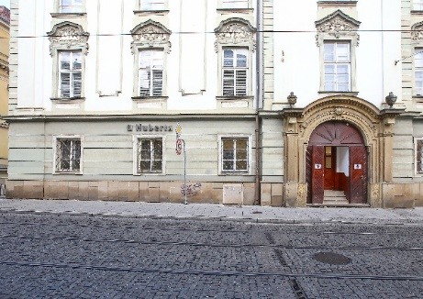
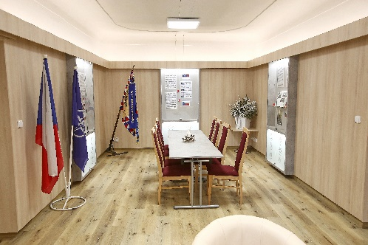
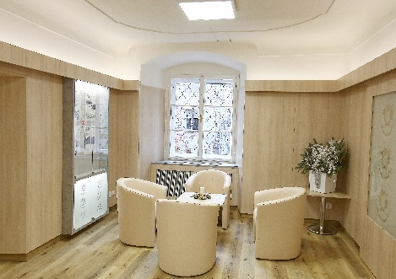
Komunitní centrum pro válečné veterány
Adresa:
tř. 1. máje 3, 779 00 Olomouc
Kontakt:
Recepce: 973 403 131
Vedení: 973 403 130
973 403 132
Web:
www.kcvvolomouc.cz
Email:
info@kcvvolomouc.cz
Provozní doba: Po a Pá 09,00-13,30 Út-Čt 09,00-17,00 (nebo dle domluvy)

Slide 10

Komunitní centrum pro válečné veterány
DOTAZY ???

